Slide 1
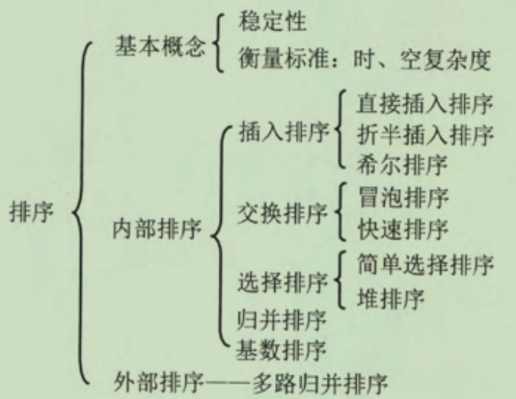
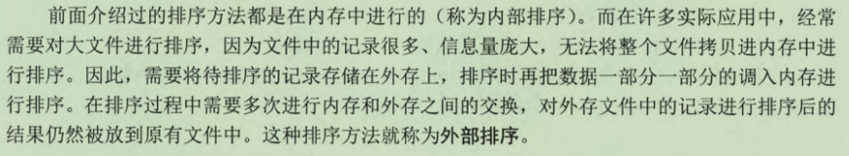
排序算法

Slide 2
算法效率的度量
1.时间复杂度
分析某个算法的时间复杂度时，采用算法中基本运算（最深层循环内的语句）的频度来分析算法的时间复杂度
例如：打印n×n的二维数组中的每个元素，时间复杂度为O(n²)
2.空间复杂度
一个算法运行除了需要存储空间存放本身的信息外，可能还需要向计算机申请一些辅助空间
例如：插入排序，不需要向计算机申请辅助空间，空间复杂度为O(1)
6
3
5
7
0
4
1
2

Slide 3
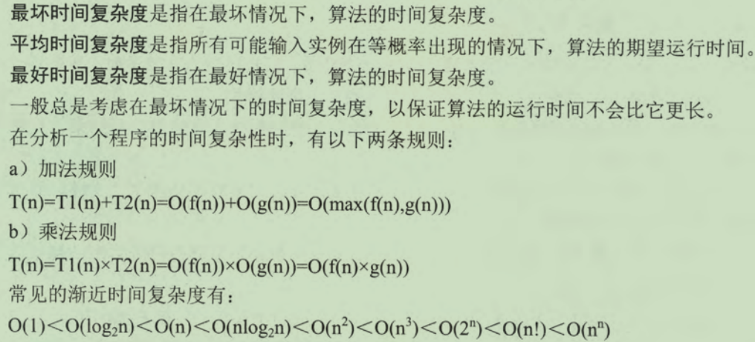
算法效率的度量

Slide 4
插入排序——直接插入排序

Slide 5

插入排序——直接插入排序
列表被分为有序区和无序区两个部分。最初有序区只有一个元素。每次从无序区选择一个元素，插入到有序区的位置，直到无序区变空。
空间复杂度为O(1)
平均时间复杂度为O(n²)
稳定
0
1
2
2
3
4
5
6
7

Slide 6
交换排序——冒泡排序

Slide 7
交换排序——冒泡排序
第一趟：相邻的两数相比，大的往下沉。最后一个元素是最大的。第二趟：相邻的两数相比，大的往下沉。最后一个元素不用比。
空间复杂度为O(1)
平均时间复杂度为O(n²)
稳定
3
5
6
0
4
1
2
7

Slide 8
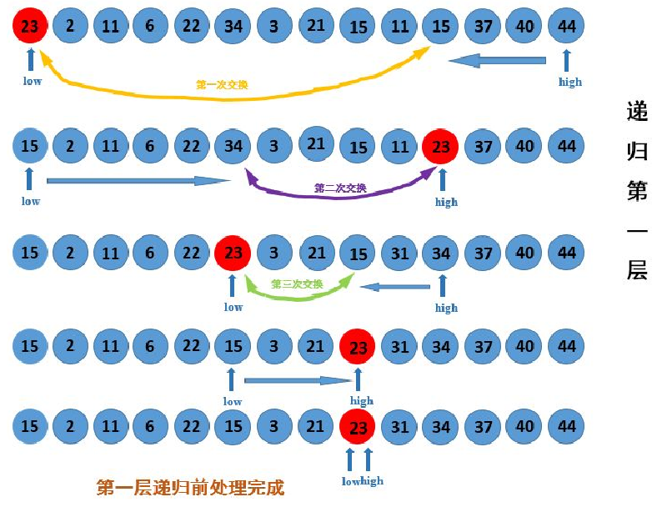
交换排序——快速排序

Slide 9
交换排序——快速排序
lst = [6,3,5,7,0,4,1,2] def part(v,left,right): key = v[left] while left<right: while left<right and v[right]>=key: right -= 1 v[left] = v[right] while left<right and v[left]<=key: left += 1 v[right] = v[left] v[left] = key return left def qs(v,left,right): if left<right: p = part(v,left,right) qs(v,left,p-1) qs(v,p+1,right) return v print(qs(lst, 0, len(lst)-1))
取一个元素p（通常是第一个元素），使元素p归位（把p右边比p小的元素都放在它左边，在把空缺位置的左边比p大的元素放在p右边）；
列表被p分成两部分，左边都比p小，右边都比p大；
递归完成排序。
平均空间复杂度为O(log₂n)，最坏为O(n)
平均时间复杂度为O(nlog₂n)，最坏为O(n²)
不稳定

Slide 10
1
3
3
3
4
3
3
1
4

Slide 11
选择排序——简单选择排序

Slide 12
选择排序——简单选择排序
每一次从待排序的数据元素中选出最小（或最大）的一个元素，存放到序列的起始位置，直到全部排完
空间复杂度为O(1)
时间复杂度为O(n²)
不稳定
0
1
5
7
6
4
3
2

Slide 13
1
2
2
1
2
2

Slide 14
选择排序——堆排序
建立堆，调整初始堆
得到堆顶元素，为最大元素
去掉堆顶，将堆最后一个元素放到堆顶，此时可通过一次调整重新使堆有序。
堆顶元素为第二大元素。
重复直到堆变空
空间复杂度为O(1)
时间复杂度为O(nlog₂n)
不稳定

Slide 15
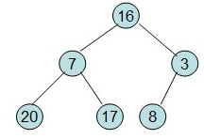
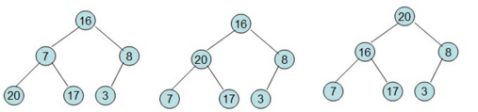
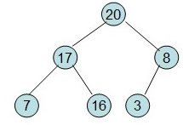
选择排序——堆排序
给定一个整形数组a[]={16,7,3,20,17,8}，对其进行堆排序，首先根据该数组元素构建一个完全二叉树，得到
然后需要构造初始堆，则从最后一个非叶节点开始调整，调整过程如下：
20和16交换后导致16不满足堆的性质，因此需重新调整

Slide 16
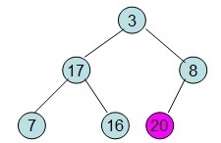
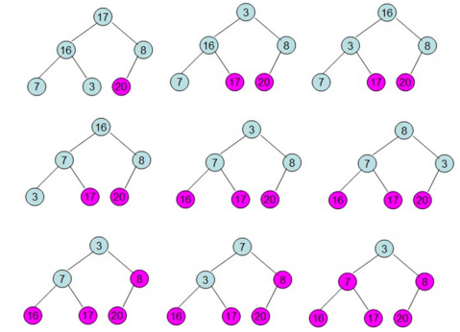
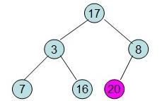
选择排序——堆排序
去掉堆顶，将堆最后一个元素放到堆顶
此时可通过调整重新使堆有序
右图为全过程

Slide 17
1
1
1
1
1
1
1
1
1
1
1
1
1
1
1

Slide 18
希尔排序
1959年Shell发明，第一个突破O(n2)的排序算法，是简单插入排序的改进版。它与插入排序的不同之处在于，它会优先比较距离较远的元素。希尔排序又叫缩小增量排序。
先将整个待排序的记录序列分割成为若干子序列分别进行直接插入排序，具体算法描述：
选择一个增量序列t1，t2，…，tk，其中ti>tj，tk=1；
按增量序列个数k，对序列进行k 趟排序；
每趟排序，根据对应的增量ti，将待排序列分割成若干长度为m 的子序列，分别对各子表进行直接插入排序。仅增量因子为1 时，整个序列作为一个表来处理，表长度即为整个序列的长度。

Slide 19
归并排序
归并排序是建立在归并操作上的一种有效的排序算法。该算法是采用分治法（Divide and Conquer）的一个非常典型的应用。将已有序的子序列合并，得到完全有序的序列；即先使每个子序列有序，再使子序列段间有序。若将两个有序表合并成一个有序表，称为2-路归并。
把长度为n的输入序列分成两个长度为n/2的子序列；
对这两个子序列分别采用归并排序；
将两个排序好的子序列合并成一个最终的排序序列。

Slide 20
计数排序
计数排序不是基于比较的排序算法，其核心在于将输入的数据值转化为键存储在额外开辟的数组空间中。 作为一种线性时间复杂度的排序，计数排序要求输入的数据必须是有确定范围的整数。
找出待排序的数组中最大和最小的元素；
统计数组中每个值为i的元素出现的次数，存入数组C的第i项；
对所有的计数累加（从C中的第一个元素开始，每一项和前一项相加）；
反向填充目标数组：将每个元素i放在新数组的第C(i)项，每放一个元素就将C(i)减去1。

Slide 21
基数排序
基数排序是按照低位先排序，然后收集；再按照高位排序，然后再收集；依次类推，直到最高位。有时候有些属性是有优先级顺序的，先按低优先级排序，再按高优先级排序。最后的次序就是高优先级高的在前，高优先级相同的低优先级高的在前。
取得数组中的最大数，并取得位数；
arr为原始数组，从最低位开始取每个位组成radix数组；
对radix进行计数排序（利用计数排序适用于小范围数的特点）；

Slide 22
